Slide 1
Curso full stack developer
CILSA ONG por la inclusión – Clase 3

Slide 2
objetivos
Comprender el proceso de implementación de un proyecto web en un servicio de hosting.
Explorar los diferentes tipos de servicios web disponibles y sus usos.
Aprender a seleccionar un servicio de hosting adecuado para diferentes tipos de proyectos web.
Familiarizarse con la configuración básica de un servicio de hosting y los pasos para implementar un proyecto.

Slide 3
Preguntas iniciales
¿Qué tipo de servicios de hosting existen?
¿Qué información necesito para poder configurar mi sitio?
¿Qué costos están involucrados? ¿Mensuales, anuales?
¿Qué sucede con los certificados de seguridad?
¿Qué otras prestaciones puedo ofrecer?
¿Qué servicios puedo contratar para alivianar la carga de trabajo en mi servidor?

Slide 4


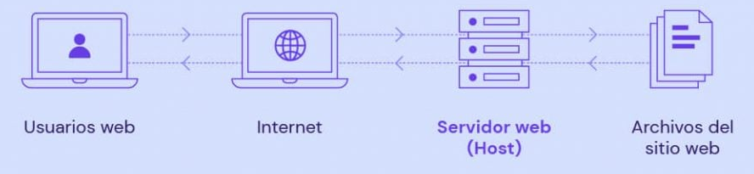
¿Que es un hosting?

Slide 5



Servicios web

Slide 6
Selección de un hosting
Ahora que comprendemos la importancia del hosting y los servicios web, es hora de elegir el mejor servicio de hosting para nuestro proyecto.
¿qué factores debemos considerar al tomar esta decisión?

Slide 7

Tipos de hosting

Slide 8
criterios
Costo: ¿cuánta plata estamos dispuestos a invertir en nuestro hosting?
Escalabilidad: ¿el hosting puede crecer junto con nuestro proyecto?
Rendimiento: ¿qué tan rápido se carga nuestro sitio?
Soporte: ¿qué tipo de asistencia técnica está disponible? ¿Horarios? ¿Tiempo de respuesta?

Slide 9
Actividad 1
Los y las invitamos a realizar una primera actividad, para comenzar deben:
Buscar 2 servicios de hosting en internet
Identificar si es gratuito y en ese caso que limitaciones tiene o si ofrece un modelo de pago por servicios.
Si no es gratuito o corresponde a una empresa, identificar si se trata de una empresa nacional o extranjera y en qué moneda se realizan los pagos.
Identificar los servicios ofrecidos por la empresa en función de los criterios mencionados tomando en cuenta si la contratación es mensual o anual
Por último, realizar una comparación entre los dos servicios explorados.

Slide 10
Configuración de hosting
Creación de una cuenta en un servicio de hosting
Configuración del dominio y asignación de DNS
Acceso al panel de control del hosting
Subida de archivos y configuración de bases de datos
Consideraciones de seguridad y optimización durante la configuración

Slide 11
Retomando los servicios
Los servicios web son como bloques que podemos agregar a nuestro sitio web para hacerlo más funcional y con nuevas prestaciones.
Pueden proporcionar una amplia variedad de funcionalidades, desde la autenticación de usuarios hasta el almacenamiento de archivos y mucho más.
son herramientas que nos permiten hacer las cosas más sencillas sin tener que reinventar la rueda.

Slide 12
ejemplos
Hay una gran variedad de servicios web disponibles, cada uno con sus propias características y funcionalidades.
AWS Lambda: un servicio descentralizado basado en la nube orientado a eventos.
Google Cloud Functions: similar a AWS Lambda, pero parte de la plataforma de Google Cloud.
Firebase: una plataforma integral de desarrollo de aplicaciones móviles y web que incluye una amplia gama de servicios, como almacenamiento en la nube, bases de datos en tiempo real, autenticación de usuarios y mucho más.

Slide 13
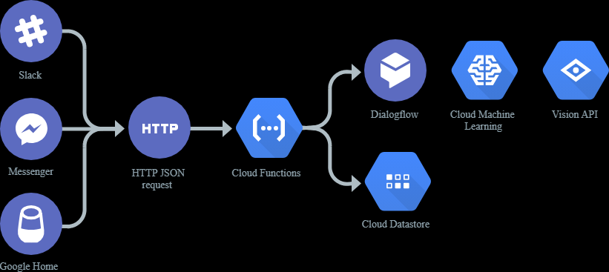
Google clou0d functions

Slide 14
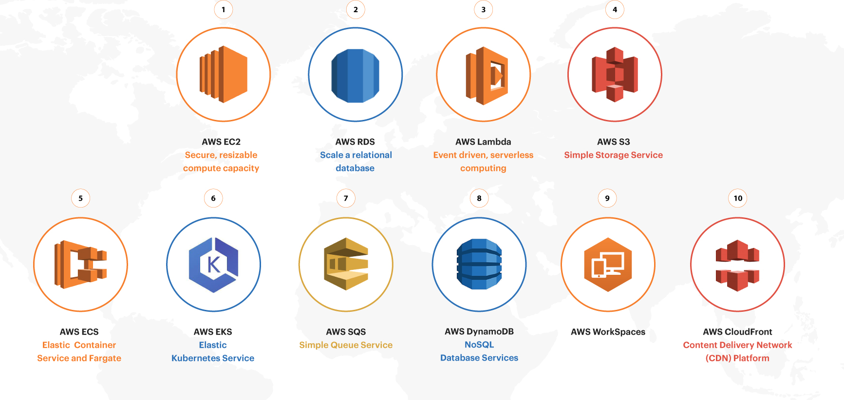
Aws services

Slide 15
Actividad 2
Les proponemos elegir uno de los servicios web indicados previamente y realizar una exploración inicial para detectar:
Prestaciones ofrecidas
Costo de las prestaciones
Pensar a partir de las prestaciones cuales se podrían orientar a los proyectos que hayan realizado.

Slide 16
¿Que compartimos hoy?
La importancia del hosting y los servicios web en el desarrollo de proyectos en la web.
Cómo seleccionar el mejor servicio de hosting para tus necesidades.
Los pasos para configurar tu hosting y desplegar tu proyecto.
Los diferentes tipos de servicios web disponibles y cómo implementarlos en tu proyecto.

Slide 17
recomendaciones
Explorar a fondo los diferentes tipos de servicios de hosting y las opciones disponibles en el mercado.
Investigar y experimentar con diferentes servicios web para ver cómo pueden mejorar nuestro proyecto.
Aprender sobre temas relacionados, como seguridad web, optimización de rendimiento y desarrollo de aplicaciones móviles.

